Slide 1
Птицы и звери осенью

Slide 2


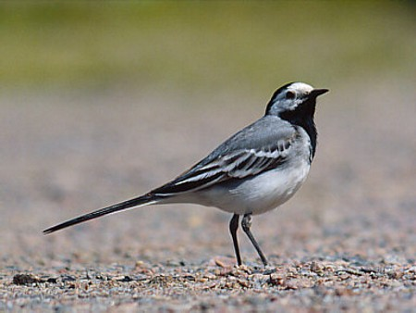
Длинный хвост у этой птицы
Постоянно шевелится,
Любит песни щебетать,
По земле пешком гулять.
Птичка эта - трясогузка.
У неё трясётся гузка.
Она ищет червяков,
Ловит мошек и жуков.

Slide 3
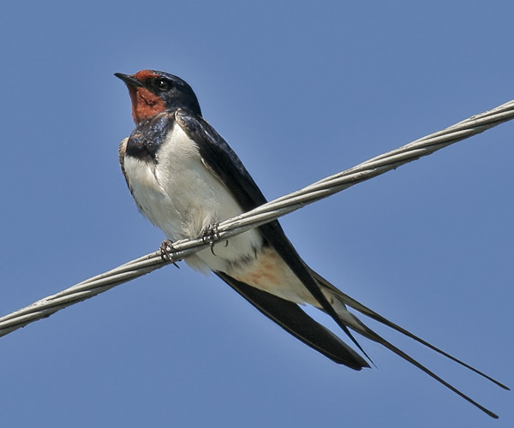
Она под крышами живет,
Гнездо своё из глины вьет,
Целый день суетится,
На землю не садится,
Высоко в облаках летает,
Мошек на лету поедает,
В черном фраке лапочка,
А зовется ?…..
(Ласточка)

Slide 4
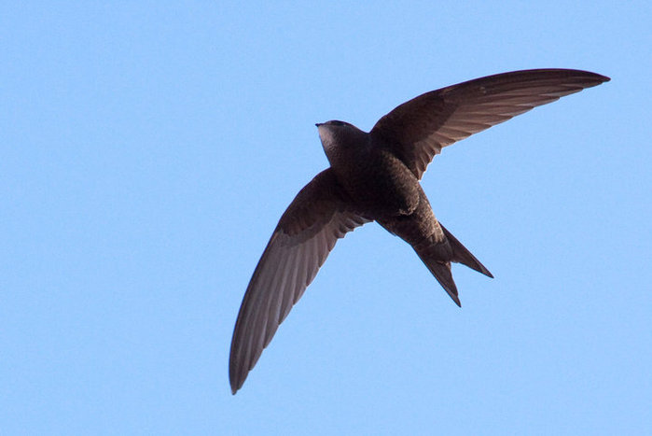
Они на ласточек похожи,
А в небе очень даже схожи.
Я правду говорю, скажи!
Есть – ласточки, а есть - …
(СТРИЖИ)

Slide 5
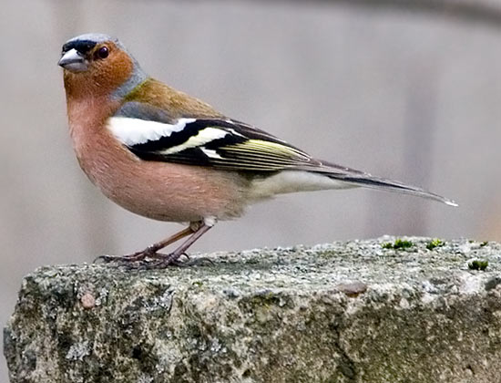

Slide 6
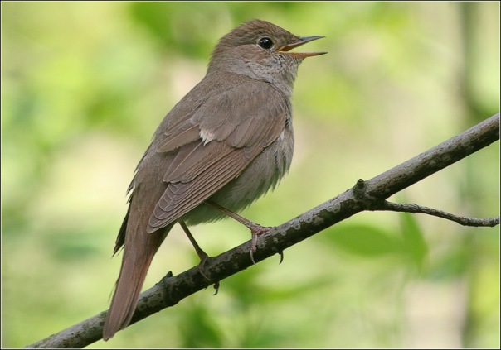
Кто без ног и без свирели
Лучше всех выводит трели,
Голосистее, нежней?
Кто же это? …
соловей

Slide 7
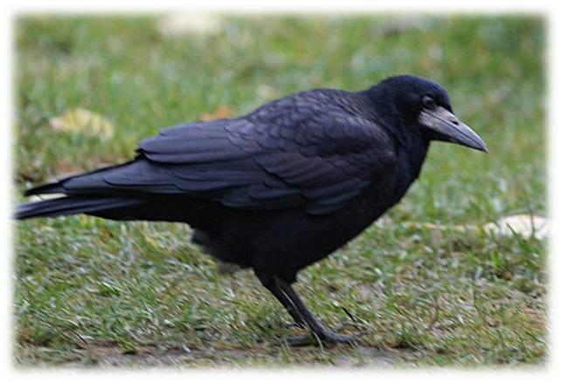
Взад-вперед по пашне вскачь.
А зовется птица …
грач

Slide 8
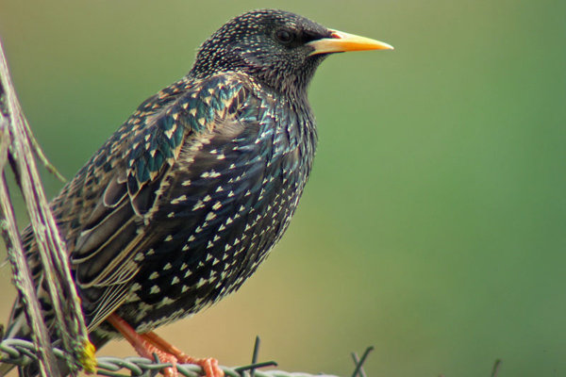
Смастерили домик птицам,
Не воронам, не синицам.
Поселились там певцы,
Называются - …
скворцы

Slide 9
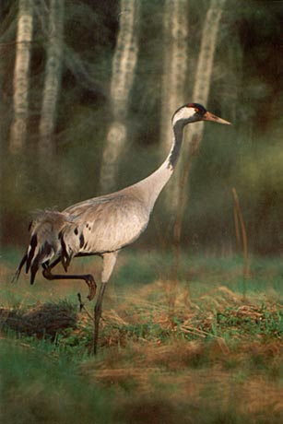
Длинноногий, длинношеий,
Длинноклювый, телом серый,
А затылок голый, красный,
Бродит по болотам грязным,
Ловит в них лягушек,
Бестолковых попрыгушек.
журавль

Slide 10
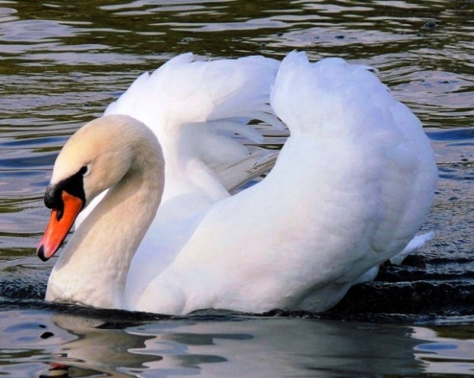
Гордая птица,
Воды не боится,
Очень пригожа,
На двойку похожа,
Как зовут, ответь!
Это белый ...
. (ЛЕБЕДЬ)

Slide 11
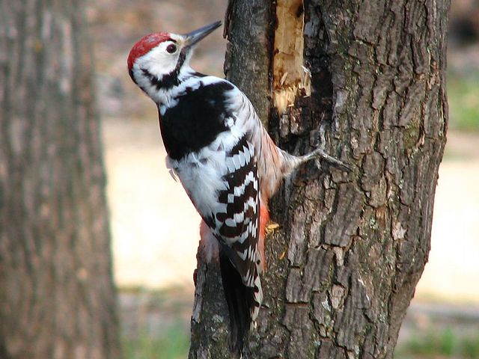
Хоть я не молоток -
По дереву стучу:
В нем каждый уголок
Обследовать хочу.
Хожу я в шапке красной
И акробат прекрасный
дятел

Slide 12
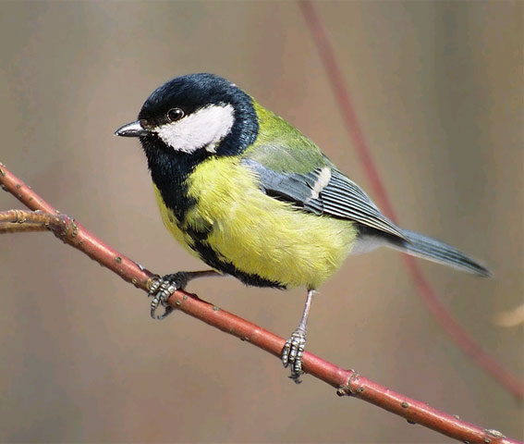
С грудкой желтой знаем птицу,
Называется
(Синица).

Slide 13
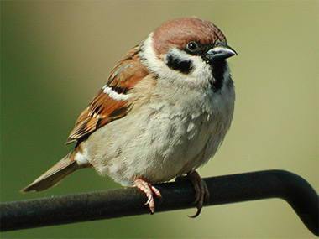
Чик-чирик! К зернышкам прыг!
Клюй, не робей! Кто это?
воробей

Slide 14
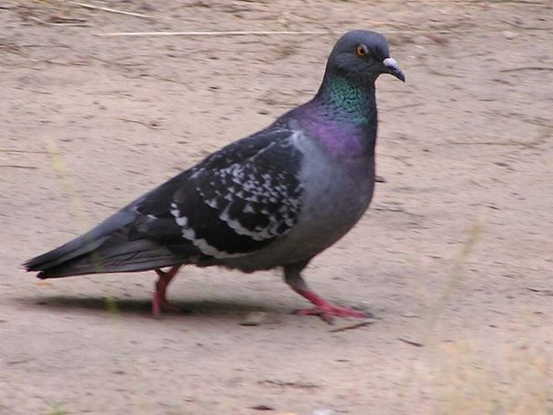
Известно с давних нам времен,
Что эта птица - почтальон.
голубь

Slide 15
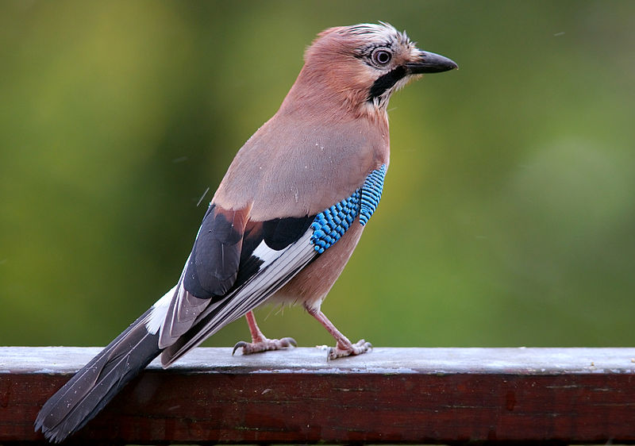
Жить без дела не люблю я,
В пятом я встаю часу,
То сажаю кедры клювом,
То дубы в глухом лесу.
сойка

Slide 16
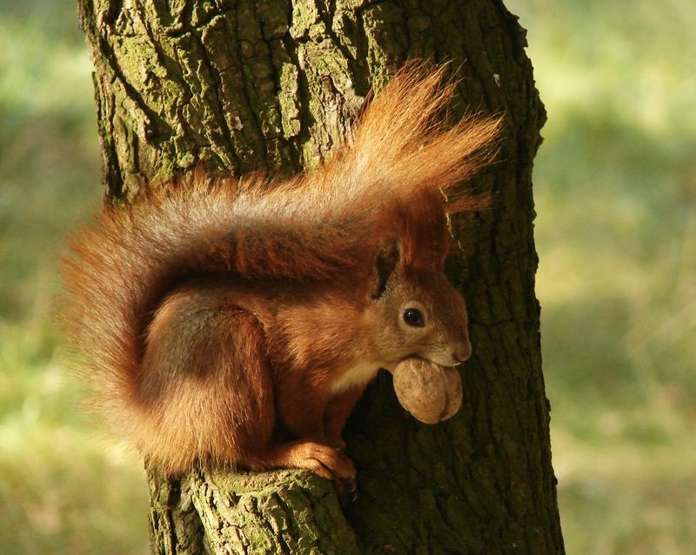
Кто на ветке шишки грыз И бросал объедки вниз? Кто по ёлкам ловко скачет И взлетает на дубы? Кто в дупле орехи прячет, Сушит на зиму грибы?
белка

Slide 17
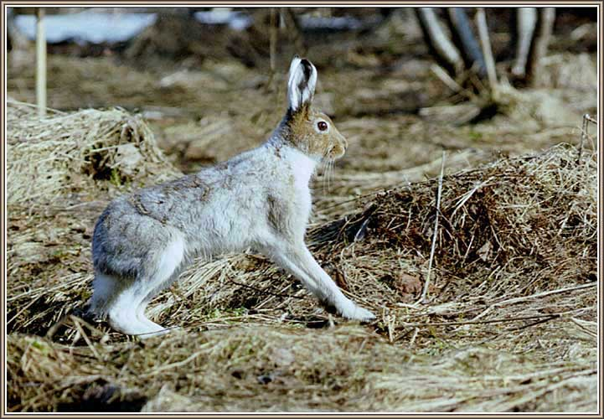
Длинноухий очень ловко По утрам грызет морковку. Он от волка и лисы Быстро прячется в кусты. Кто такой он, этот серый, Что несется кувырком? Летом сер, зимою - белый, Он, скажите, вам знаком?
заяц

Slide 18
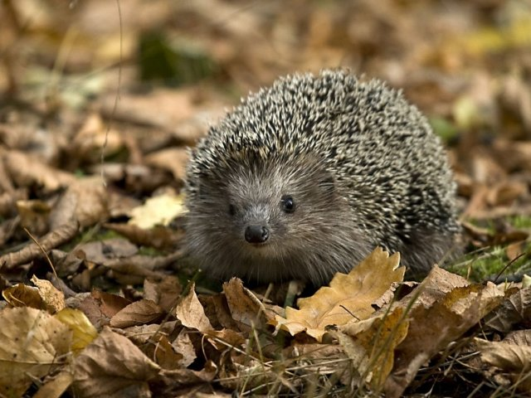
Что же это за девица?
Не швея, не мастерица,
Ничего сама не шьёт,
А в иголках круглый год.
еж

Slide 19
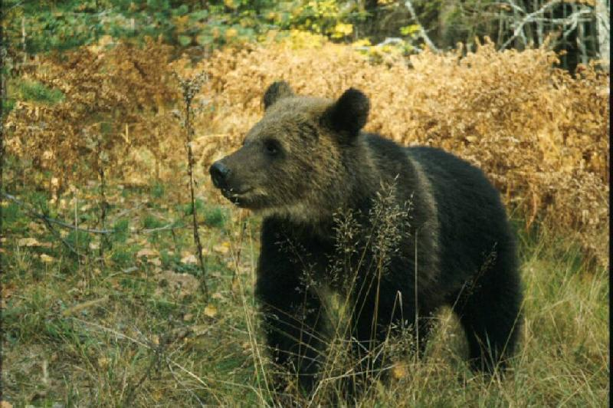
Летом ходит без дороги
Возле сосен и берез,
А зимой он спит в берлоге,
От мороза прячет нос.
медведь

Slide 20
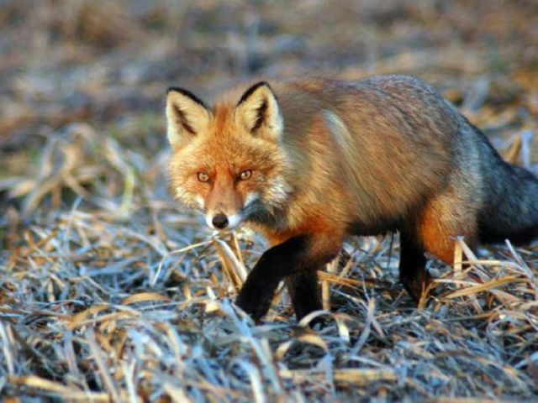
Хитрая плутовка, рыжая головка,
Хвост пушистый - краса!
А зовут ее...
лиса

Slide 21
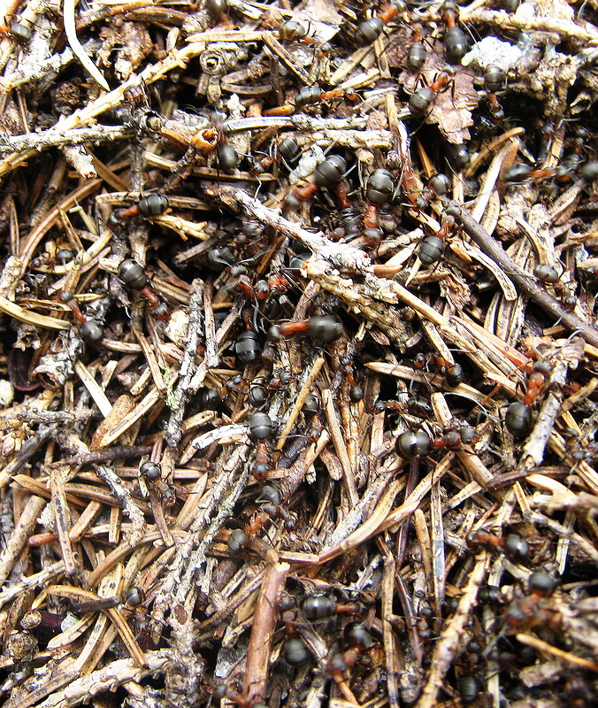
На вид, конечно, мелковаты,
Но всё, что можно, тащат в дом.
Неугомонные ребята
Вся жизнь их связана с трудом.
муравьи

Slide 22
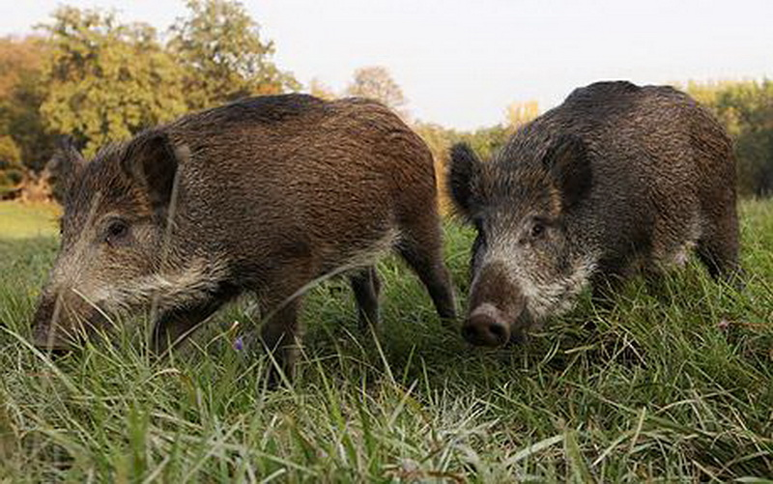
Этот зверь с двумя клыками,
С очень мощными ногами
И с лепешкой на носу.
Роет землю он в лесу.
кабан

